Slide 1


Slide 2

第6章 内部类与异常类
主要内容
内部类
匿名类
Lambda表达式
异常类（重点难点）
Class类
断言
耿祥义老师java教学辅助公众号（java-violin）

Slide 3

6.1 内部类
Java支持在一个类中定义另一个类，这样的类称作内部类，而包含内部类的类称为内部类的外嵌类。内部类就是外嵌类里定义的一个类型而已，只不过，该类型仅仅限于在本外嵌类中使用。
外嵌类的成员变量在内部类中仍然有效，内部类中的方法也可以调用外嵌类中的方法。 内部类的类体中不可以声明类变量和类方法。外嵌类的类体中可以用内部类声明对象，作为外嵌类的成员。其他类不可以用这个类的内部类声明对象
注意的是，Java编译器生成的内部类的字节码文件的名字和通常的类不同，内部类对应的字节码文件的名字格式是“外嵌类名$内部类名”，例如，例子1中内部类的字节码文件是RedCowForm$RedCow.class。因此，当需要把字节码文件复制给其他开发人员时，不要忘记了内部类的字节码文件。
访问修饰符:public ,protected private 对内部类没有区别，因为内部类仅仅在该外嵌类中可以被使用。
例子1
例子1中有一个RedCowForm类，该类中有一个名字为RedCow的内部类。程序运行效果如图。
RedCowForm.java
Example6_1.java

Slide 4

6.2 匿名类
6.2.1 和类有关的匿名类
6.2.2 和接口有关的匿名类
Java允许直接使用一个类的子类的类体创建一个子类对象。
假设People是类，那么下列代码就是用People的一个子类
（匿名类）创建对象：
new People () {
匿名类的类体
};
匿名类可以继承父类的方法也可以重写父类的方法。使用匿名类时，必然是在某个类中直接用匿名类创建对象，因此匿名类一定是内部类。用匿名类创建对象时，要直接使用父类的某个构造方法。
例子2
中，向一个方法的参数传递了一个匿名类的对象，并用匿名类创建了一个对象。运行效果如图

Slide 5

6.2 匿名类
6.2.1 和类有关的匿名类
6.2.2 和接口有关的匿名类
Java允许直接用接口名和一个类体创建一个匿名对象，此类体被认为是实现了Computable接口的类去掉类声明后的类体，称作匿名类。
下列代码就是用实现了Computable接口的类（匿名类）创建对象：
new Computable() {
实现接口的匿名类的类体
};
匿名类可以继承父类的方法也可以重写父类的方法。使用匿名类时，必然是在某个类中直接用匿名类创建对象，因此匿名类一定是内部类。用匿名类创建对象时，要直接使用父类的某个构造方法。
例子3
例子3 展示了和接口有关的匿名类的用法。运行效果如图

Slide 6
6.3 Lambda表达式
Lambda表达式主要目的是在使用单接口（只含有一个方法的接口）匿名类时让代码更加简洁。
Lambda表达式就是一个匿名方法（函数）.
通常的方法：
int f(int a,int b ) {
return a+b;
}
Lambda表达式：
(int a,int b ) -> {
return a+b;
}
Lambda表达式：
(a, b ) -> {
return a+b;
}
Lambda表达式只写参数列表（可以省略参数的类型）和方法体 (参数列表和方法体之间的符号是 ->)：
假如Com是一个单接口（不必关心接口里方法的名称） :
Com com = (double x) -> {
return x*x*x;
};
Lambda表达式，简化了匿名类的用法.如果更改了接口里方法的名字，Lambada表达式不受影响 。
例子4
针对单接口匿名类使用 Lambda表达式简化了代码。

Slide 7
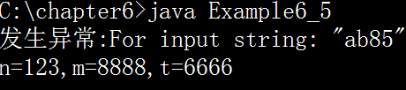
6.4 异常类
Java的异常出现在方法调用过程中，即在方法调用过程中抛出异常对象，导致程序运行出现异常，并等待处理。例如，流对象在调用read方法读取一个不存在的文件时，就会抛出IOException异常对象。
6.3.1 try~catch语句
6.3.2 自定义异常类
6.3.3 final 子语句
使用try~catch语句来处理异常，将可能出现的异常操作放在try~catch语句的try部分，当try部分中的某个方法调用发生异常后，try部分将立刻结束执行，而转向执行相应的catch部分。
try {
包含可能发生异常的语句
}
catch(ExceptionSubClass1 e) {
…
}
catch(ExceptionSubClass2 e) {
…
}
各个catch参数中的异常类都是Exception的某个子类。
例子5
给出了try~catch语句的用法。

Slide 8
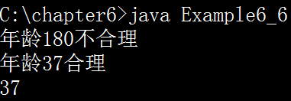
6.4 异常类
6.3.1 try~catch语句
6.3.2 自定义异常类
6.3.3 final 子语句
我们也可以扩展Exception类定义自己的异常类，然后规定哪些方法产生这样的异常。一个方法在声明时可以使用throws关键字声明要产生的若干个异常，并在该方法的方法体中具体给出产生异常的操作，即用相应的异常类创建对象，并使用throw关键字抛出该异常对象，导致该方法结束执行。
throw是Java的关键字，该关键字的作用就是抛出异常. throw和throws是两个不同的关键字。
People类中有一个设置age的方法，如果向该方法传递小于1或大于160的整数，方法就抛出异常。
例子6
IntegerException.java
People.java
Example6_6.java

Slide 9
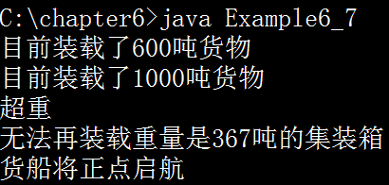
6.4 异常类
inally子语句的try~catch语句，语法格式如下：
try { }
catch(ExceptionSubClass e) { }
finally { }
6.3.1 try~catch语句
6.3.2 自定义异常类
6.3.3 final 子语句
其执行机制是：在执行try~catch语句后，执行finally子语句，也就是说，无论在try部分是否发生过异常，finally子语句都会被执行。
需要注意：如果在try~catch语句中执行了return语句，那么finally子语句仍然会被执行。
例子7中模拟向货船上装载集装箱，如果货船超重，那么货船认为这是一个异常，将拒绝装载集装箱，但无论是否发生异常，货船都需要正点启航。
例子7
DangerException.java
CargoBoat.java
Example6_7.java

Slide 10
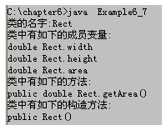
6.5 Class类
6.5.1获取类的有关信息
6.5.2使用Class实例化一个对象
得到一个类的实例的最常用的方式就是使用new运算符和类的构造方法。但是，Java通过使用Class也可以得到一个类的实例。
为了使用Class得到一个类的实例，可以先得到一个和该类相关的Class对象(相当于得到类型)。
public static Class<?> forName(String className) throws ClassNotFoundException
就可以返回一个和参数className指定的类相关的Class对象.
public [] Constructors <?> getDeclaredConstructors()
返回className 类的全部构造方法构造方法。
例子8
使用相应的Class对象列出了Rect类的全部成员变量和方法的名称。
Rect.java
Example6_8.java

Slide 11
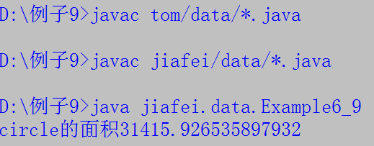
6.5 Class类
6.5.1获取类的有关信息
6.5.2使用Class实例化一个对象
public Constructor <?> getDeclaredConstructor()
返回className 类的无参数的构造方法，因此className类必须保证有无参数的构造方法。
注意，JDK9开始
public static Class forName(String className) throws ClassNotFoundException方法被宣布为过时的方法，但仍然可以使用。
例子9
用Class对象得到一个Circle类的实例。
Circle.java
Example6_9.java

Slide 12
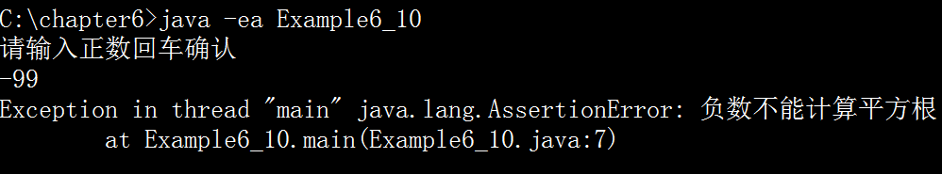
6.6 断言
断言语句在调试代码阶段非常有用，断言语句一般用于程序不准备通过捕获异常来处理的错误，例如，当发生某个错误时，要求程序必须立即停止执行。
打开断言
关闭断言
在调试代码阶段让断言语句发挥作用，这样就可以发现一些致命的错误。
程序正式运行时就可以关闭断言语句，但仍把断言语句保留在源代码中，如果以后应用程又需要调试，可以重新启用断言语句。
断言语句有以下两种格式：
assert booleanExpression;
assert booleanExpression:messageException;
booleanExpression是求值为boolean型的表达式；messageException是求值为字符串的表达式。
当booleanExpression的值是false时，程序从断言语句处停止执行；
当booleanExpression的值是true时，程序从断言语句处继续执行。
当使用java解释器直接运行应用程序时，默认地关闭断言语句，在调试程序时可以使用-ea启用断言语句，例如 java -ea mainClass
例子10
在计算平方根时使用了断言语句，运行效果如图。

Slide 13
6.7 小结
Java支持在一个类中声明另一个类，这样的类称作内部类，而包含内部类的类成为内部类的外嵌类。
和某类有关的匿名类就是该类的一个子类，该子类没有明显的用类声明来定义，所以称做匿名类。
和某接口有关的匿名类就是实现该接口的一个类，该子类没有明显的用类声明来定义，所以称做匿名类。
Java的异常可以出现在方法调用过程中，即在方法调用过程中抛出异常对象，导致程序运行出现异常，并等待处理。Java 使用try~catch语句来处理异常，将可能出现的异常操作放在try~catch语句的try部分，当try部分中的某个方法调用发生异常后，try部分将立刻结束执行，而转向执行相应的catch部分。

